Slide 2
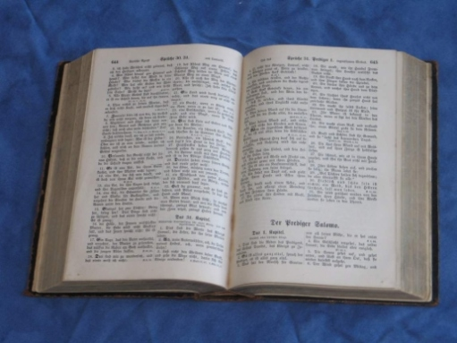
Gottes souveräne Führung auf deinem Weg des Glaubens
Apostelgeschichte 7,20-29
1. Als Neugeborener im Glauben:
Der Glaube anderer trägt mit (Vers 20)
2. Als Jugendlicher im Glauben:
Der Glaube wächst (Verse 21-22)
3. Als Erwachsener im Glauben:
Der Glaube bewährt sich abermals (Verse 23-29)

Slide 3
1. Als Neugeborener im Glauben: Der Glaube anderer trägt mit
Anklage gegen Stephanus: Apostelgeschichte 6,11-14
Moses Lebensabschnitte: Apostelgeschichte 7,23.30.36.42
40 Jahre Kindheit / Jugend und Flucht nach Midian
40 Jahre Reifezeit in Midian und Rückkehr nach Ägypten
40 Jahre Reisezeit durch die Wüste
„In dieser Zeit“: 2. Mose 1,8-22; 2,1-25
Gottesfürchtige Hebammen: 2. Mose 1,15-22
Gottesfürchtige Eltern: 2. Mose 2,1-3; Hebräer 11,23
Gottes souveräne Führung auf deinem Weg des Glaubens

Slide 4
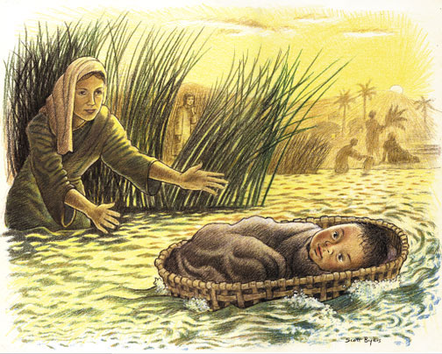
1. Als Neugeborener im Glauben: Der Glaube anderer trägt mit
scottbyersdesign.com
Gottes souveräne Führung auf deinem Weg des Glaubens

Slide 5
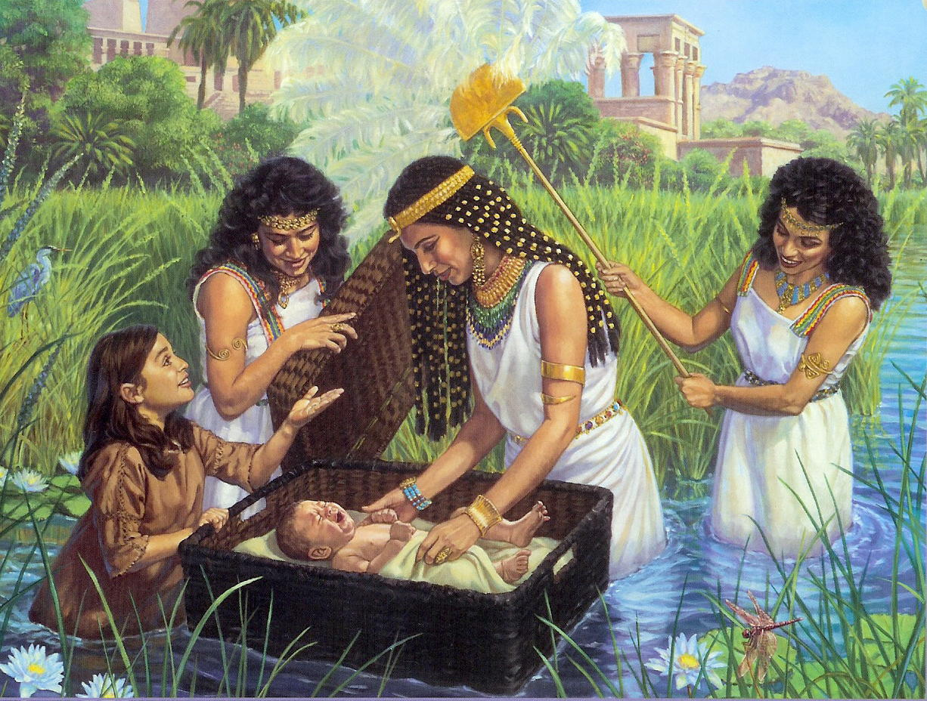
2. Als Jugendlicher im Glauben: Der Glaube wächst
Gott zieht die Fäden im Hintergrund: 2. Mose 2,3-10
theorthodoxlife.files.
wordpress.com
Gottes souveräne Führung auf deinem Weg des Glaubens

Slide 6
2. Als Jugendlicher im Glauben: Der Glaube wächst
Gott zieht die Fäden im Hintergrund: 2. Mose 2,3-10
„Mächtig in seinen Worten und Werken“: Lukas 24,19; Daniel 1,19-21
Gottes souveräne Führung auf deinem Weg des Glaubens

Slide 7
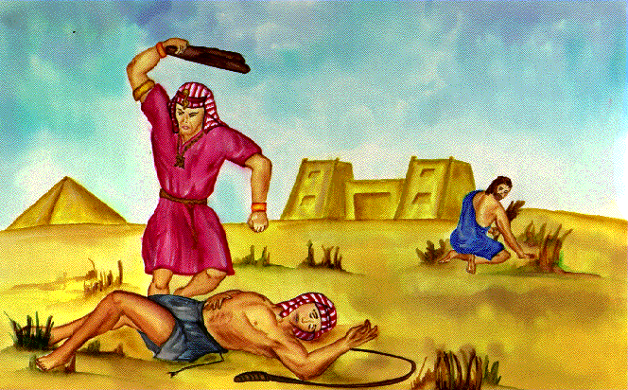
3. Als Erwachsener im Glauben: Der Glaube bewährt sich abermals
Moses Glaubenshandlungen: Hebräer 11,24-26
koelsch-reli.de
Gottes souveräne Führung auf deinem Weg des Glaubens

Slide 8
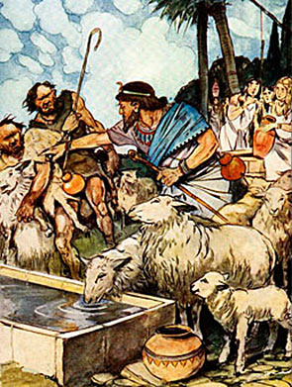
3. Als Erwachsener im Glauben: Der Glaube bewährt sich abermals
Moses Glaubenshandlungen: Hebräer 11,24-26
ubdavid.org
Gottes souveräne Führung auf deinem Weg des Glaubens

Slide 9
3. Als Erwachsener im Glauben: Der Glaube bewährt sich abermals
Moses Glaubenshandlungen: Hebräer 11,24-26
Moses Söhne: Hebräer 11,24-26
Gerschom (Ein Fremder bin ich in einem fremden Land
geworden): 2. Mose 2,22; 18,3
Eliëser (Der Gott meines Vaters ist meine Hilfe gewesen und hat mich vom Schwert des Pharao gerettet): 2. Mose 18,4; 1. Chronik 23,15
Gottes souveräne Führung auf deinem Weg des Glaubens

